Slide 1
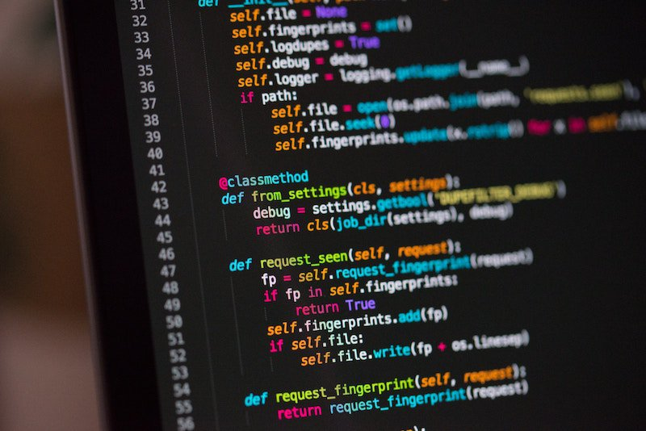
STREAMCLASS
Lucas Brandão Costa - 58
Pedro Augusto da Luz Mota - 135
Pedro Henrique Rocha Silveira - 70

Slide 2
O PRODUTO
O produto consiste em uma plataforma de streaming para ajuda exclusivas entre professores e alunos.
O aluno, a partir de um registro na plataforma, pode acessar qualquer matéria que lhe interesse e solicitar uma chamada com um professor que esteja disponível no momento.
Com uma assinatura mensal, o aluno tem acesso a todas as matérias presente na plataforma, e o professor consegue participar de mais de uma.
Em futuras features, aulões podem ser disponibilizados para um conjunto de alunos da plataforma. Com direito a gravação para alunos que não participaram.

Slide 3





TECNOLOGIAS

Slide 4
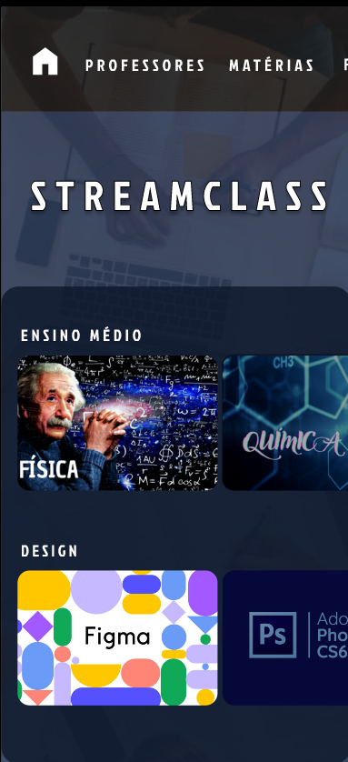
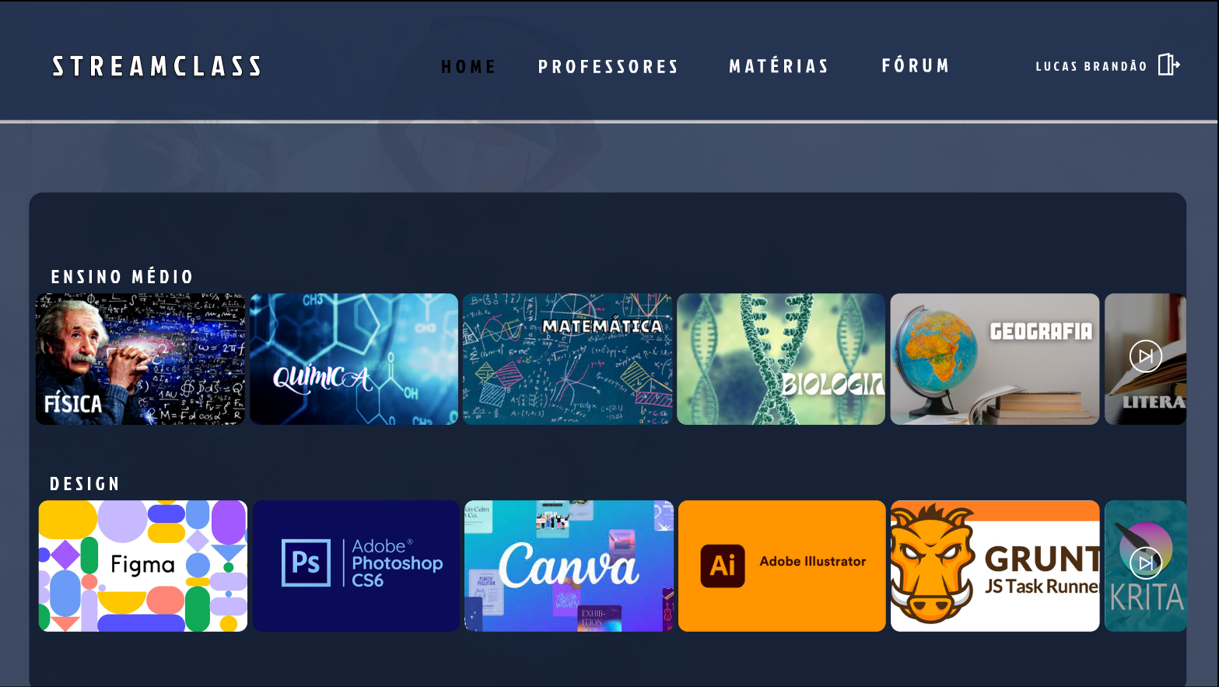
MOBILE/WEB

Slide 5

REFERÊNCIAS
Engenharia de Software Moderna
https://engsoftmoderna.info/
Documentação Django
https://docs.djangoproject.com/pt-br/4.1/
Documentação Python
https://docs.python.org/pt-br/3/
Documentação PostgreSQL
https://www.postgresql.org/docs/
Documentação Flutter
https://docs.flutter.dev/

